Slide 1
Одеський національний політехнічний університет
Інститут інформаційної безпеки, радіоелектроніки та телекомунікацій
Кафедра інформаційної безпеки
Дипломна робота магістра на тему:
ОПТИМІЗАЦІЯ РОЗМІЩЕННЯ ЗАСОБІВ ТЕХНІЧНОГО ЗАХИСТУ ІНФОРМАЦІЇ НА ОСНОВІ ГЕНЕТИЧНИХ АЛГОРИТМІВ
Виконав: студент гр. РБ-101м
Прокопенко О.С.
Керівник: ст. викл. каф. ІБ
Яковенко О.О.
Одеса – 2016 рік

Slide 2
Мета дипломної роботи: Розробка алгоритму вибору і розміщення засобів технічного захисту для забезпечення інформаційної безпеки організації.
Об’єкт дослідження: Система забезпечення інформаційної безпеки організації, реалізована за допомогою технічних засобів захисту інформації .
Предмет дослідження: Алгоритм вибору технічних засобів захисту інформації та їх ефективного розташування на плані підприємства.
Основні задачі дипломної роботи:
Проаналізувати сферу застосування систем підтримки прийняття рішень в області захисту інформації та методи їх побудови.
Обрати відповідний метод побудови системи підтримки прийняття рішень для оптимізації розташування засобів технічного захисту інформації, на його основі розробити алгоритм розміщення засобів технічного захисту інформації.
Перевірити збіжність розробленого алгоритму.
Використовуючи створений алгоритм побудувати програму для автоматичного розміщення камер системи відеоспостереження на об'єкті.

Slide 3

СИСТЕМИ ПІДТРИМКИ ПРИЙНЯТТЯ РІШЕНЬ
У тих областях людської діяльності, де необхідне прийняття рішень в складних умовах, широкого поширення набули СППР — системи підтримки прийняття рішень.
У сфері захисту інформації СППР використовуються для:
забезпечення безпеки персональних даних;
забезпечення інформаційної безпеки організації;
прийняття рішень про безпеку програмного забезпечення;
проектування інформаційної безпеки телемедичних мереж.

Slide 4
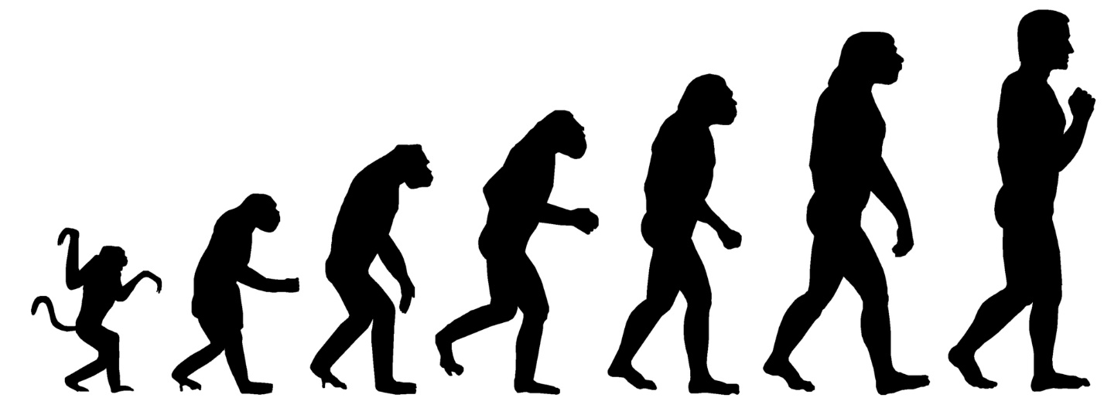
РОЗГЛЯД МЕТОДІВ ПОБУДОВИ СИСТЕМИ ПРИЙНЯТТЯ РІШЕНЬ
Міркування на основі прецедентів;
Імітаційне моделювання;
Когнітивне моделювання;
Генетичний алгоритм;
Нейронні мережі та системи з нечіткою логікою.
Генетичні алгоритми застосовуються для вирішення складних неформалізованих задач, для яких не розроблені спеціальних методів. Вони універсальні, мають ряд переваг в порівнянні з іншими методами при великих розмірах завдань і відсутності впорядкованості у вихідних даних, добре працюють при вирішенні проблем оптимізації, прості і прозорі в реалізації.

Slide 5

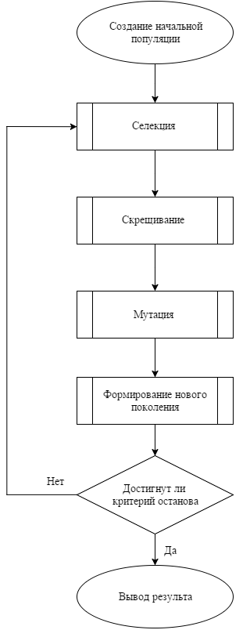
СХЕМА РОБОТИ ГЕНЕТИЧНОГО АЛГОРИТМУ
Створення початкової популяції. Деяким, часто випадковим, чином формується перше покоління, що складається з N хромосом. Кожна з особин в популяції оцінюється з використанням функції пристосованості (фітнес-функції).
Селекція. Вибираються найбільш пристосовані особини для подальшого розмноження і мутації.
Розмноження і мутація. До відібраних особинам попарно застосовуються генетичні оператори «схрещування» і, з певною ймовірністю, «мутація», що призводить до отримання нових рішень.
Перевірка того, чи виконаний критерій зупинки алгоритму. В якості подібного критерію може виступати знаходження глобального рішення, а також вичерпання числа поколінь або часу, відведеного на роботу алгоритму.

Slide 6
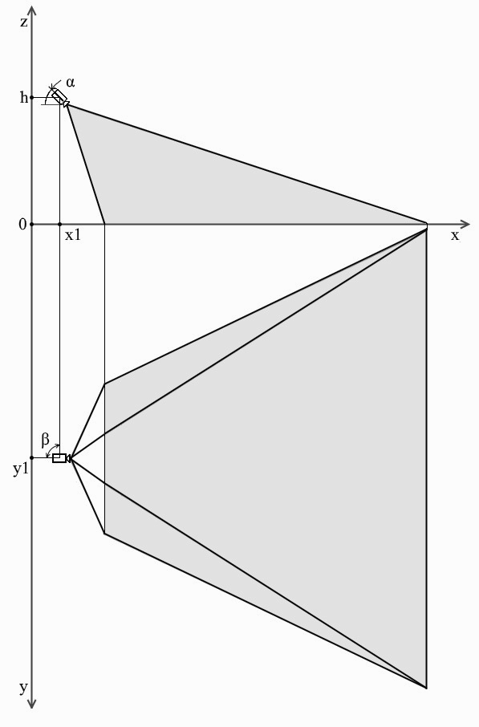
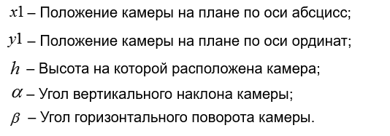
СОЗДАНИЕ НАЧАЛЬНОЙ ПОПУЛЯЦИИ
Необходимо сформировать популяцию из некоторого количество особей (камер), при этом каждая особь должна обладать параметрами, описывающими её характеристики и положение в пространстве.
Пространственные параметры:
Также каждая особь будет обладать параметром «тип камеры», который будет содержать информацию о формате матрицы, её размере, разрешении камеры, фокусном расстоянии объектива, дистанции распознавания и стоимости камеры.

Slide 7
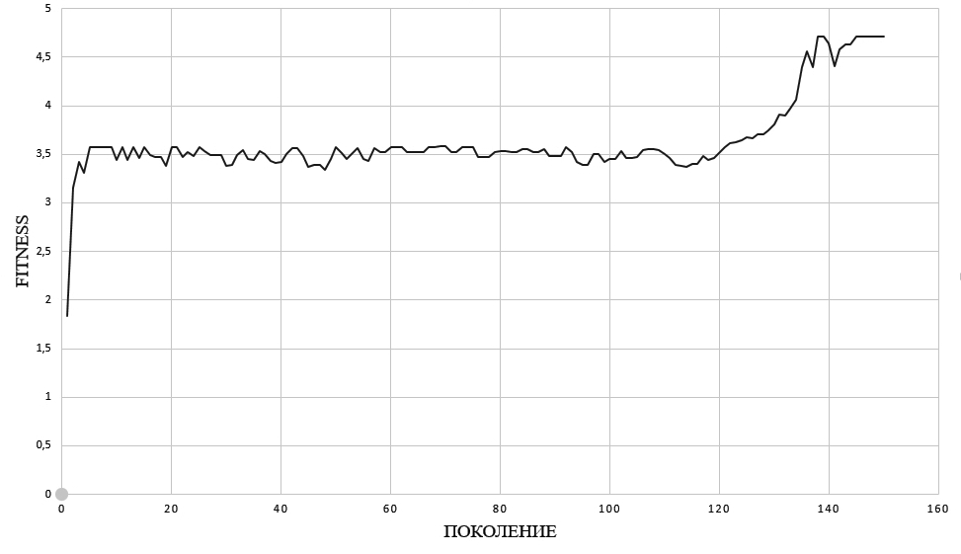
ОЦЕНКА ПРИСПОСОБЛЕННОСТИ
В случае решения задачи расстановки камер выделим такие параметры как площадь обзора камеры и её стоимость. Приспособленность будет определяться следующим выражением:
– Площадь обзора камеры,
– Стоимость камеры;

Slide 8
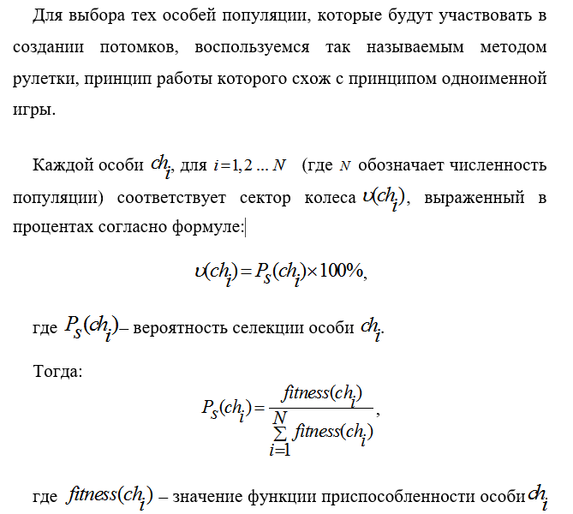
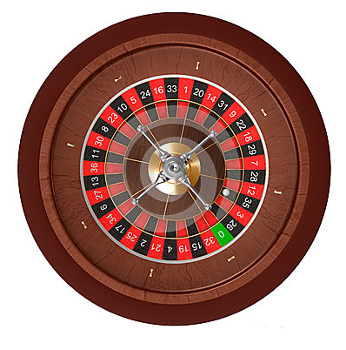
СЕЛЕКЦИЯ

Slide 9
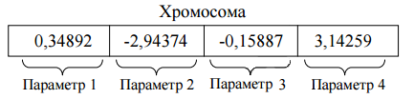
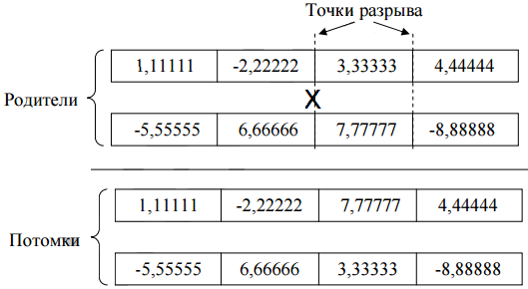
СКРЕЩИВАНИЕ И РАЗМНОЖЕНИЕ
К отобранным особям попарно применим равномерное скрещивание. Равномерное скрещивание, иначе называемое монолитным или одностадийным, выполняется в соответствии со случайно выбранным эталоном, который указывает, какие гены должны наследоваться от первого родителя (остальные гены берутся от второго родителя). Допустим, что выбран эталон 010110111011, в котором 1 означает принятие гена на соответствующей позиции от первого родителя, а 0 – от второго родителя. Таким образом, сформируется первый потомок. Для второго потомка эталон необходимо считывать аналогично, причем 1 означает принятие гена на соответствующей позиции от второго родителя, а 0 – от первого родителя.
Кроме того, при скрещивании с небольшой вероятностью может произойти мутация потомка, благодаря которой он получит набор генов отличный от родительских.

Slide 10
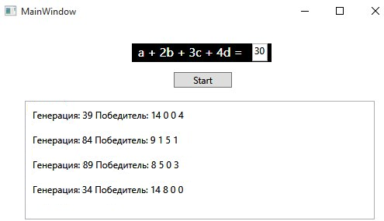
ПРОВЕРКА СХОДИМОСТИ АЛГОРИТМА
Поскольку генетические алгоритмы являются универсальными, то можно проверить сходимость разработанного алгоритма на решении некоторых тестовых задач.
Проверка сходимости разработанного алгоритма путём нахождения корней для Диофантовых уравнений.

Slide 11
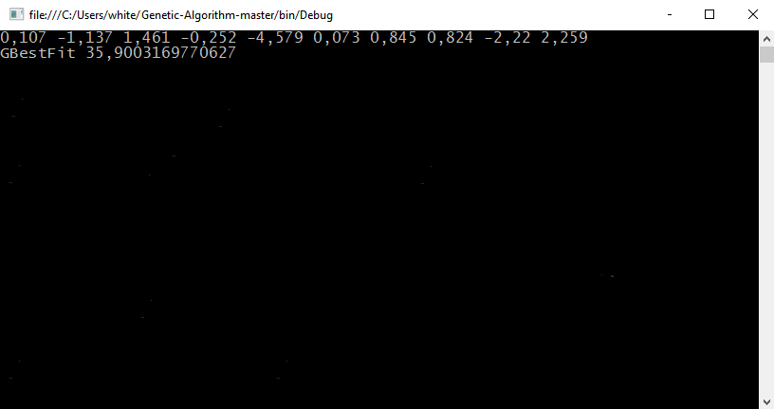
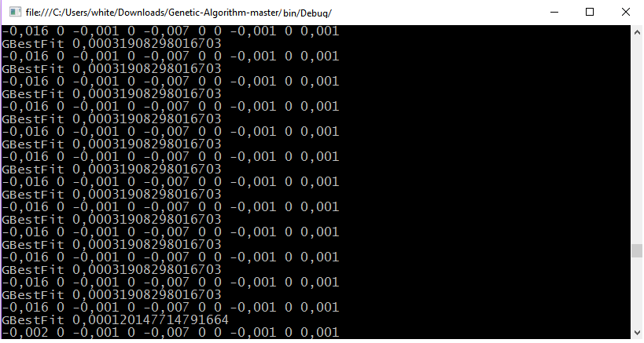
ПРОВЕРКА СХОДИМОСТИ АЛГОРИТМА
Sphere model считается универсальной функцией для проверки любого алгоритма оптимизации. Она имеет вид:
Значения x при этом находятся в диапазоне (-5,12;5,12), а для проверки сходимости алгоритма необходимо найти минимум, который достигается в точке x(0;0).
Зададимся n = 10 и количеством поколений 1000, запустим программу для расчетов.

Slide 12






РАСЧЕТ КАМЕР
Расчёт угла обзора камеры производится по формуле:
$$α$$
где:
— угол обзора камеры;
$$L$$
— размер матрицы камеры;
$$f$$
— фокусное расстояние.
Расчёт «мёртвых зон» производится по формуле:
где:
— размер «мёртвой зоны»;
M
$$h$$
— высота, на которой установлена камера;
$$β$$
— угол между оптической осью камеры и вертикалью;
$$a_{v}$$
— угол обзора камеры в вертикальной плоскости.
Дистанция распознавания бралась из описания технических характеристик камер.

Slide 13
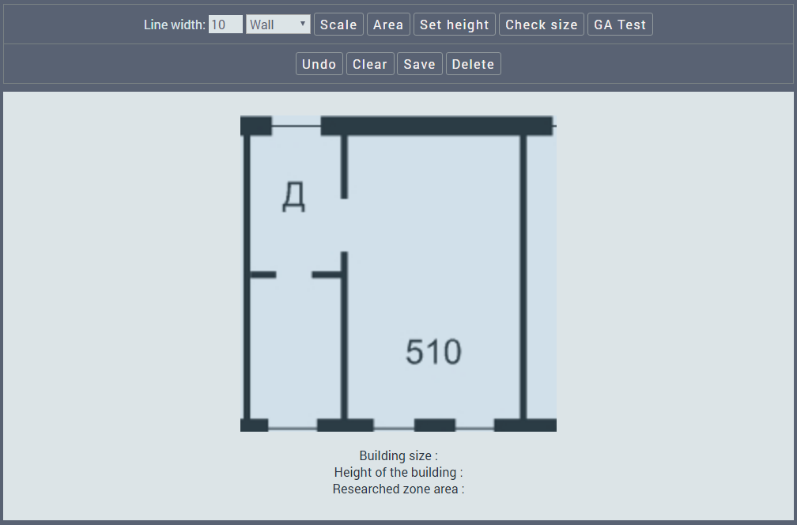
РАБОТА С ПРОГРАММОЙ РАССТАНОВКИ КАМЕР
Первым делом необходимо загрузим план помещения в программу:

Slide 14
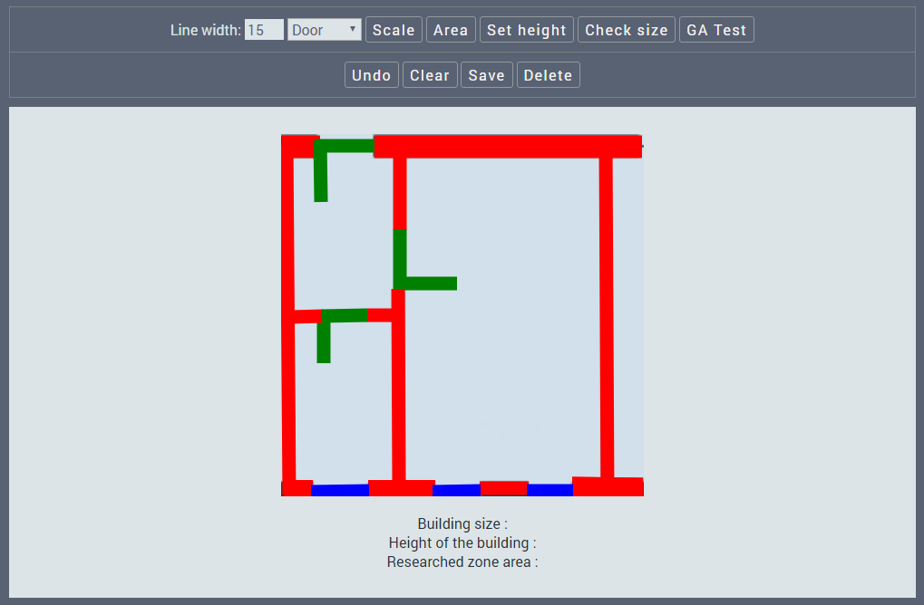
РАБОТА С ПРОГРАММОЙ РАССТАНОВКИ КАМЕР
После этого обозначим на плане помещения стены, двери и окна:

Slide 15
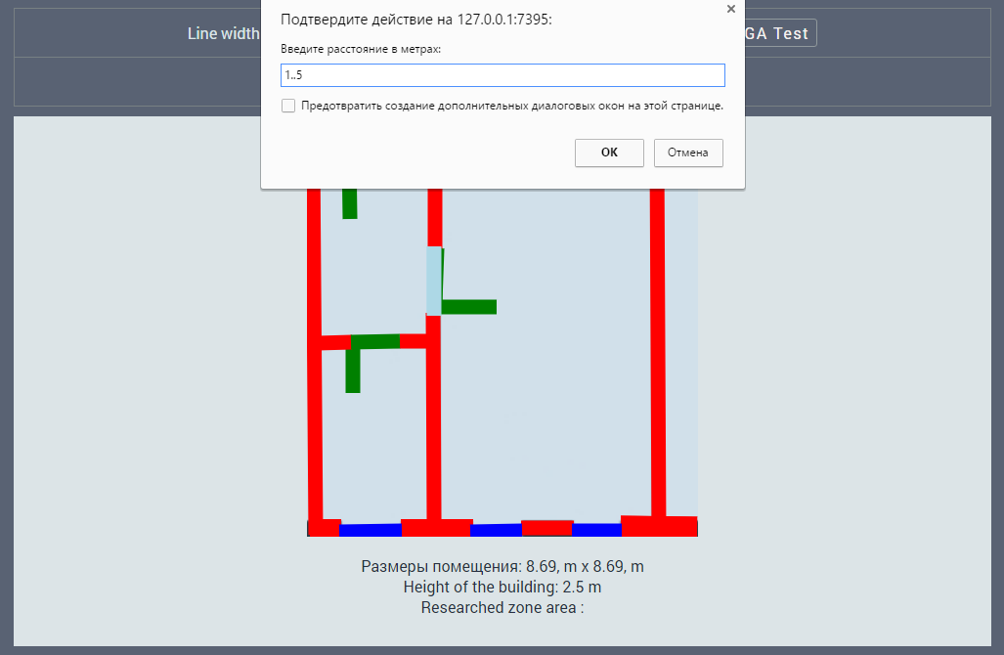
РАБОТА С ПРОГРАММОЙ РАССТАНОВКИ КАМЕР
Зададим расстояние между двумя точками на плане чтобы определить масштаб и укажем высоту:

Slide 16
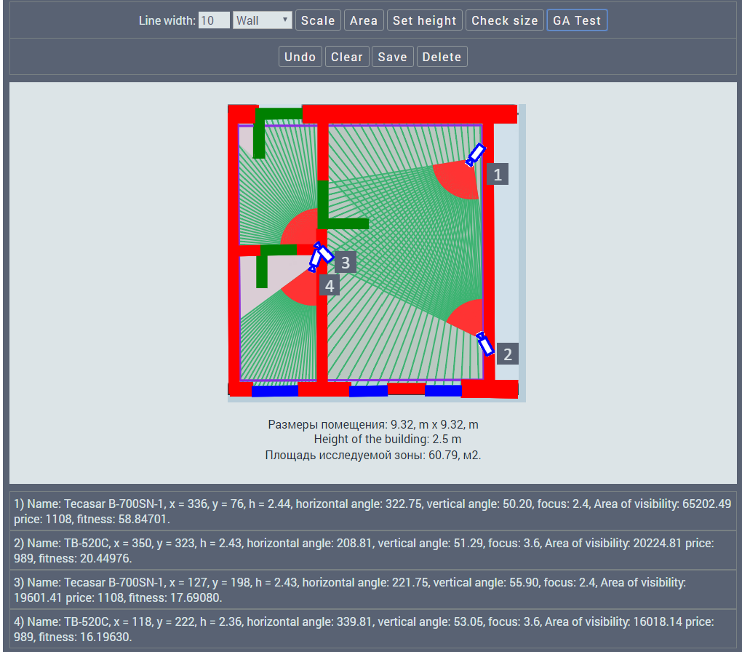
РАБОТА С ПРОГРАММОЙ РАССТАНОВКИ КАМЕР
Получим результаты работы программы:

